Slide 1
実習科目研修 クラウドコンピューティングA
AWS AIサービスAPIを使用したAIシステムの開発
第１回
Translate（翻訳）サービス
Polly（音声合成）サービス

Slide 2









機械学習マネージドサービス
これらのマネージドサービスに ML の経験は不要。
コンピュータビジョン
チャットボット
Amazon Rekognition
Amazon Textract
Amazon Lex
音声
予測
Amazon Polly
Amazon Transcribe
Amazon Forecast
言語
レコメンデーション
Amazon Comprehend
Amazon Translate
Amazon Personalize
Notes:
AWS ではマネージド ML サービスのセットを用意しており、ML の経験がなくてもアプリケーションに統合できます。
コンピュータービジョン – Amazon Rekognition を使用すると、イメージと動画の両方で物体認識と顔認識ができます。Amazon Textract では、イメージ内のテキストを抽出できます。
音声 – Amazon Polly ではテキストの読み上げができ、Amazon Transcribe では音声をテキストに変換できます。
言語 – Amazon Comprehend では NLP を活用して、テキストに含まれるインサイトと関係を見つけることができます。Amazon Translate では、テキストをさまざまな言語に翻訳できます。
チャットボット – Amazon Lex は、音声または文字テキストを介したインタラクティブな会話アプリケーションの構築を支援するサービスです。
予測 – Amazon Forecast では機械学習を活用して、時系列データと追加の変数を組み合わせることにより予測を立てます。
レコメンデーション – Amazon Personalize は別種の機械学習サービスです。顧客別にパーソナライズされたレコメンデーションの作成に役立ちます。
以上のマネージドサービスは、懸案のドメインのさまざまな側面でトレーニングされています。プロセスを開始できるように特定のデータをご用意ください。
自分で操作する方法を学んでから、コースの後半でこれらの管理サービスの多くについて学習します。

Slide 3

Amazon Translate
Amazon Translate は高度な機械学習テクノロジーを使用して、高品質の翻訳をオンデマンドで提供するフルマネージドのテキスト翻訳サービスです。
Amazon Translate
アプリケーションで使う多言語ユーザーエクスペリエンスを開発する
ドキュメントを複数の言語に翻訳する
複数の言語で入力されたテキストを分析する
Notes:
Amazon Translate を使うと、アプリケーションに多言語サービスを提供できます。システムによって文書をある言語で読み取り、それを別の言語でレンダリングまたは保存するシステムを作成します。Amazon Translate は、文書分析システムの一部として使うこともできます。
Amazon Translate は、Amazon Comprehend、Amazon Transcribe、Amazon Polly などの他の Amazon ML サービスと完全に統合されています。これによって次のようなことが可能になります。
Amazon Comprehend と統合して、名前付きエンティティ、感情、キーフレーズを抽出する
Amazon Transcribe で多言語のサブタイトルを作成する
Amazon Polly で翻訳されたコンテンツを音声にする

Slide 4

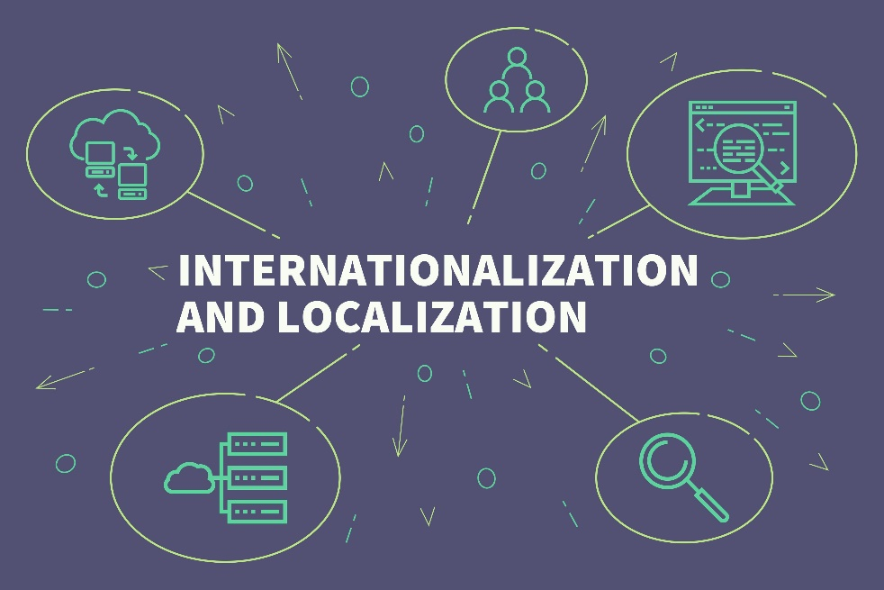


Amazon Translate のユースケース
国際的なウェブサイト
ソフトウェアのローカライズ
多言語チャットボット
国際的なメディア
Notes:
Amazon Translate の一般的なユースケースには、次のようなものがあります。
国際的なウェブサイト - Amazon Translate でウェブサイトをすばやくグローバル化します。
ソフトウェアのローカライズ - ローカリゼーションは、世界中のユーザーを対象とするすべてのソフトウェアにとって大きなコストです。Amazon Translate は、ソフトウェア開発時間を短縮し、ソフトウェアのローカライズにかかるコストを大幅に削減します。
多言語チャットボット - チャットボットは、アプリケーションでより人間に近いインターフェイスを作成するために使われます。Amazon Translate を使うと、複数の言語を話すチャットボットを作成できます。
国際的なメディアマネージメント - グローバルユーザー向けにメディアを管理する企業は、Amazon Translate を使って、ローカリゼーションのコストを削減します。

Slide 5
テキストを翻訳する（P42～P45）
テキストを日本語から英語に翻訳するプログラム（trans_text_ja.py）P42
Boto3
boto3.client関数
機能：指定した名前のサービスクライアントを作成する
使い方：boto3.client(クライアント名)
戻り値：サービスクライアントのオブジェクト
# (1) boto3 をインポート
import boto3
# (2) Translate サービスクライアントを作成
translate = boto3.client('translate')
# (3) 日本語の文章
text = 'あとでメールを送ります。'
# (4) 日本語から英語に翻訳
result = translate.translate_text(
Text=text, SourceLanguageCode='ja',
TargetLanguageCode=‘en')
# (5) 翻訳後の文章を表示
print(result['TranslatedText'])
# 翻訳元の言語コードを表示
print('翻訳元の言語コード = {}'.format(result['SourceLanguageCode']))
# 翻訳先の言語コードを表示
print('翻訳先の言語コード = {}'.format(result['TargetLanguageCode']))
Translate
translate_textメソッド
機能：指定した文字列を翻訳する
使い方：translate_text(
Text=翻訳する文字列 ,
SourceLanguageCode=翻訳元の言語 ,
TargetLanguageCode＝翻訳先の言語 )
戻り値：翻訳先のオブジェクト（Pythonの辞書）
Notes:
Amazon Translate の一般的なユースケースには、次のようなものがあります。
国際的なウェブサイト - Amazon Translate でウェブサイトをすばやくグローバル化します。
ソフトウェアのローカライズ - ローカリゼーションは、世界中のユーザーを対象とするすべてのソフトウェアにとって大きなコストです。Amazon Translate は、ソフトウェア開発時間を短縮し、ソフトウェアのローカライズにかかるコストを大幅に削減します。
多言語チャットボット - チャットボットは、アプリケーションでより人間に近いインターフェイスを作成するために使われます。Amazon Translate を使うと、複数の言語を話すチャットボットを作成できます。
国際的なメディアマネージメント - グローバルユーザー向けにメディアを管理する企業は、Amazon Translate を使って、ローカリゼーションのコストを削減します。

Slide 6
translate_textメソッドの対応言語（P48～P52）
言語名 | 言語コード
アフリカーンス語 | af
アルバニア語 | sq
アムハラ語 | am
アラビア語 | ar
アルメニア語 | hy
アゼルバイジャン語 | az
ベンガル語 | bn
ボスニア語 | bs
ブルガリア語 | bg
カタルーニャ語 | ca
中国語（簡体字） | zh
中国語（繁体字） | zh-TW
クロアチア語 | hr
チェコ語 | cs
デンマーク語 | da
ダリ語 | fa-AF
オランダ語 | nl
英語 | en
エストニア語 | et
ペルシャ語(Persian) | fa
フィリピン語、タガログ語 | tl
フィンランド語 | fi
フランス語 | fr
フランス語（カナダ） | fr-CA
グルジア語 | ka
ドイツ語 | de
ギリシャ語 | el
グジャラート語 | gu
ハイチ・クレオール語 | ht
ハウサ語 | ha
ヘブライ語 | he
ヒンディー語 | hi
ハンガリー語 | hu
アイスランド語 | is
インドネシア語 | id
アイルランド語 | ga
イタリア語 | it
日本語 | ja
カンナダ語 | kn
カザフ語 | kk
韓国語 | ko
ラトビア語 | lv
リトアニア語 | lt
マケドニア語 | mk
マレー語 | ms
マラヤーラム語 | ml
マルタ語 | mt
マラーティー語 | mr
モンゴル語 | mn
ノルウェー語 | no
パシュトゥー語 | ps
ポーランド語 | pl
ポルトガル語 | pt
ポルトガル語（Portugal） | pt-PT
パンジャブ語 | pa
ルーマニア語 | ro
ロシア語 | ru
セルビア語 | sr
シンハラ語 | si
スロバキア語 | sk
スロベニア語 | sl
ソマリア語 | so
スペイン語 | es
スペイン語（メキシコ） | es-MX
スワヒリ語 | sw
スウェーデン語 | sv
タミール語 | ta
テルグ語 | te
タイ語 | th
トルコ語 | tr
ウクライナ語 | uk
ウルドゥー語 | ur
ウズベク語 | uz
ベトナム語 | vi
ウェールズ語 | cy
Notes:
Amazon Translate の一般的なユースケースには、次のようなものがあります。
国際的なウェブサイト - Amazon Translate でウェブサイトをすばやくグローバル化します。
ソフトウェアのローカライズ - ローカリゼーションは、世界中のユーザーを対象とするすべてのソフトウェアにとって大きなコストです。Amazon Translate は、ソフトウェア開発時間を短縮し、ソフトウェアのローカライズにかかるコストを大幅に削減します。
多言語チャットボット - チャットボットは、アプリケーションでより人間に近いインターフェイスを作成するために使われます。Amazon Translate を使うと、複数の言語を話すチャットボットを作成できます。
国際的なメディアマネージメント - グローバルユーザー向けにメディアを管理する企業は、Amazon Translate を使って、ローカリゼーションのコストを削減します。

Slide 7
translate_textメソッドの詳細（P48～P52）
translate_textメソッドの引数
引数名 | 型 | 必須 | 機能
Text | 文字列 | ○ | 翻訳する文字列。最大5000バイト。使用する文字の種類に応じて、何文字に相当するかは変化する
SourceLanguageCode | 文字列 | ○ | 翻訳元の言語コード。'auto'（自動）を指定した場合、AIサービスのComprehendを呼び出して、翻訳元の言語を自動判定する。
TargetLanguageCode | 文字列 | ○ | 翻訳先の言語コード
TerminologyNames | 文字列のリスト | ✕ | 用語の登録名
translate_textメソッドの戻り値
キー | 型 | 値の内容
TranslatedText | 文字列 | 翻訳後の文章
SourceLanguageCode | 文字列 | 翻訳元の言語コード
TargetLanguageCode | 文字列 | 翻訳先の言語コード
AppliedTerminologies | 辞書 | 翻訳に適用された用語
ResponseMetadata | 辞書 | 応答に関するメタデータ
{'ResponseMetadata': {'HTTPHeaders': {'cache-control': 'no-cache',
'content-length': '102',
'content-type': 'application/x-amz-json-1.1',
'date': 'Thu, 07 Apr 2022 03:10:14 GMT',
'x-amzn-requestid':
'2061c768-eb84-400f-be30-b34155b63182'},
'HTTPStatusCode': 200,
'RequestId': '2061c768-eb84-400f-be30-b34155b63182',
'RetryAttempts': 0},
'SourceLanguageCode': 'ja',
'TargetLanguageCode': 'en',
'TranslatedText': "I'll send you an email later."}
Notes:
Amazon Translate の一般的なユースケースには、次のようなものがあります。
国際的なウェブサイト - Amazon Translate でウェブサイトをすばやくグローバル化します。
ソフトウェアのローカライズ - ローカリゼーションは、世界中のユーザーを対象とするすべてのソフトウェアにとって大きなコストです。Amazon Translate は、ソフトウェア開発時間を短縮し、ソフトウェアのローカライズにかかるコストを大幅に削減します。
多言語チャットボット - チャットボットは、アプリケーションでより人間に近いインターフェイスを作成するために使われます。Amazon Translate を使うと、複数の言語を話すチャットボットを作成できます。
国際的なメディアマネージメント - グローバルユーザー向けにメディアを管理する企業は、Amazon Translate を使って、ローカリゼーションのコストを削減します。

Slide 8
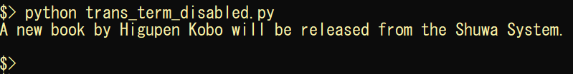
用語を登録して翻訳に使う（P53～P60）
用語を登録しないで翻訳するプログラム（trans_term_disabled.py）P54
# boto3 をインポート
import boto3
# Translate サービスクライアントを作成
translate = boto3.client('translate')
# 日本語の文章
text = 'ひぐぺん工房の新しい本が秀和システムから出ます。'
# 日本語から英語に翻訳
result = translate.translate_text(
Text=text, SourceLanguageCode='ja',
TargetLanguageCode='en')
# 翻訳されたテキストを表示
print(result['TranslatedText'])
Notes:
Amazon Translate の一般的なユースケースには、次のようなものがあります。
国際的なウェブサイト - Amazon Translate でウェブサイトをすばやくグローバル化します。
ソフトウェアのローカライズ - ローカリゼーションは、世界中のユーザーを対象とするすべてのソフトウェアにとって大きなコストです。Amazon Translate は、ソフトウェア開発時間を短縮し、ソフトウェアのローカライズにかかるコストを大幅に削減します。
多言語チャットボット - チャットボットは、アプリケーションでより人間に近いインターフェイスを作成するために使われます。Amazon Translate を使うと、複数の言語を話すチャットボットを作成できます。
国際的なメディアマネージメント - グローバルユーザー向けにメディアを管理する企業は、Amazon Translate を使って、ローカリゼーションのコストを削減します。

Slide 9
用語のCSVファイル （P54）
１行目 翻訳元の言語コード, 翻訳先の言語コード
２行目以降 翻訳元の用語, 翻訳先の用語
用語のCSVファイル（term_ja.csv）P55
ja, en
ぴぐぺん工房, HigPen Works
秀和システム, “SUWA SYSTEM CO.,LTD”

Slide 10
用語を登録する （P55）
用語を登録するプログラム（trans_term_import.py）P55
# boto3 をインポート
import boto3
# Translate サービスクライアントを作成
translate = boto3.client('translate')
# CSVファイルを開く
with open('term_ja.csv', 'rb') as file:
# 用語を登録
translate.import_terminology(
Name='term_ja',
MergeStrategy='OVERWRITE',
TerminologyData={'File': file.read(), 'Format': 'CSV'})
Translate
import_terminologyメソッド
機能：用語を登録する
使い方：import_terminology(
Name=登録名 ,
MergeStrategy=’OVERWRITE’ ,
TerminologyData＝{ ‘FILE’ : ファイルの内容, ‘Format ‘ : ‘CSV’)
戻り値：登録結果を含む辞書

Slide 11
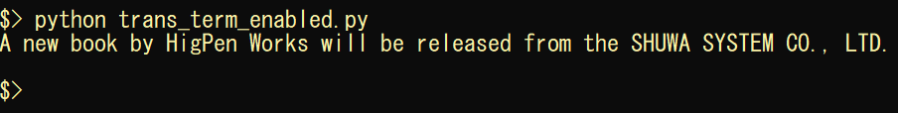
用語を翻訳に使う （P59）
用語を使って翻訳するプログラム（trans_term_enabled.py）P59
# boto3 をインポート
import boto3
# Translate サービスクライアントを作成
translate = boto3.client('translate')
# 日本語の文章
text = 'ひぐぺん工房の新しい本が秀和システムから出ます。'
# 日本語から英語に翻訳（登録した用語を使用）
result = translate.translate_text(
Text=text, SourceLanguageCode='ja',
TargetLanguageCode='en',
TerminologyNames=['term_ja'])
# 翻訳された文章を表示
print(result['TranslatedText'])

Slide 12
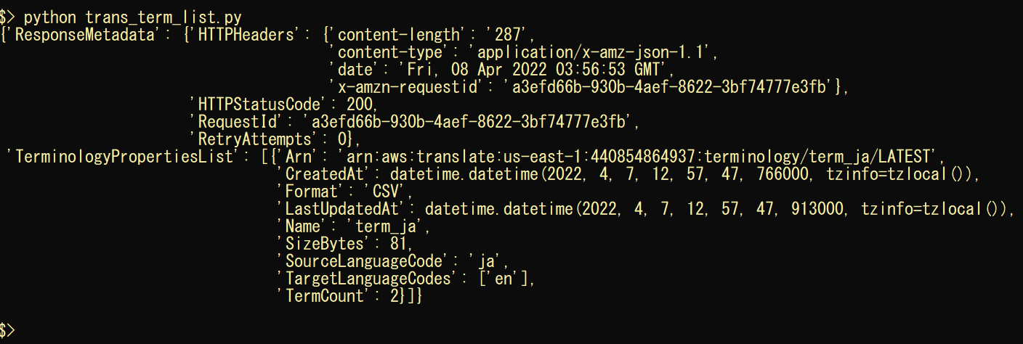
登録された用語を管理する （P61～P68） 登録名の一覧を取得する
登録名の一覧を取得するプログラム（trans_term_list.py）P62
# boto3 をインポート
import boto3
# pprint をインポート
import pprint
# Translate サービスクライアントを作成
translate = boto3.client('translate')
# 登録名の一覧を取得
result = translate.list_terminologies()
# 結果を整形して表示
pprint.pprint(result)

Slide 13
TerminologyPropertiesListに含まれる情報 （P62）
キー | 型 | 値の内容
Arn | 文字列 | ARN（Amazon Resource Name）。AWSがリソースを識別するための名前
CreatedAt | 日時 | 用語が最初に登録された日時
LastUpdatedAt | 日時 | 用語が最後に更新された日時
Name | 文字列 | 用語の登録名
SizeBytes | 整数 | バイト数
SourceLanguageCode | 文字列 | 翻訳元の言語コード
TargetLanguageCodes | 文字列のリスト | 翻訳先の言語コード、複数の場合もある
TermCount | 整数 | 含まれる言葉の個数
Translate
list_terminologiesメソッド
機能：登録名の一覧を取得する
使い方：list_terminologies( )
戻り値：登録名の一覧を含む辞書

Slide 14
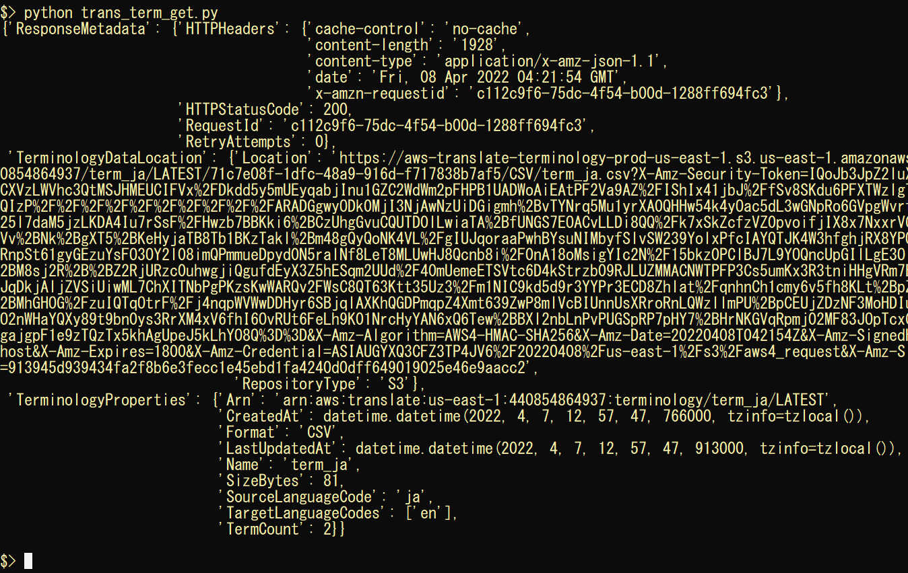
用語データを取得する （P63）
用語データを取得するプログラム（trans_term_get.py）P62
# boto3 をインポート
import boto3
# pprint をインポート
import pprint
# Translate サービスクライアントを作成
translate = boto3.client('translate')
# 用語データを取得
result = translate.get_terminology(
Name='term_ja', TerminologyDataFormat='CSV')
# 結果を整形して表示
pprint.pprint(result)
Translate
get_terminologiesメソッド
機能：用語データを取得する
使い方：get_terminologies( Name=登録名,
TerminologyDataFormat=形式 )
戻り値：用語データの場所を含む辞書

Slide 15
用語データをダウンロードする（P65）
用語データをダウンロードするプログラム（trans_term_download.py）P65
# boto3 をインポート
import boto3
# urllib をインポート
import urllib
# Translate サービスクライアントを作成
translate = boto3.client('translate')
# 用語データを取得
result = translate.get_terminology(
Name='term_ja', TerminologyDataFormat='CSV')
# 用語データのURLを取得
url = result['TerminologyDataLocation']['Location']
# 用語データのURLを表示
print(url)
# 書き込み用のファイルを開く
with open('term_ja_download.csv', 'wb') as file_out:
# 用語データのURLを開く
with urllib.request.urlopen(url) as file_in:
# 用語データをダウンロードしてファイルに書き込む
file_out.write(file_in.read())
"ja","en"
"秀和システム","SHUWA SYSTEM CO.,LTD"
"ピグペン工房","HigPen Works"

Slide 16
用語を削除する（P66）
用語を削除するプログラム（trans_term_delete.py）P68
# boto3 をインポート
import boto3
# Translate サービスクライアントを作成
translate = boto3.client('translate')
# 用語を削除
translate.delete_terminology(Name='term_ja')
Translate
delete_terminologyメソッド
機能：用語データを削除する
使い方：delete_terminology( Name=登録名 )
戻り値：なし

Slide 17
テキストファイルを翻訳する（P69～P73）
テキストファイルを翻訳プログラム（trans_file.py）P71
翻訳するテキストファイル（trans_file_in.txt）
# boto3 をインポート
import boto3
# Translate サービスクライアントを作成
translate = boto3.client('translate')
# 入力ファイルを開く
with open('trans_file_in.txt', 'r', encoding='utf-8') as file_in:
# 出力ファイルを開く
with open('trans_file_out.txt', 'w', encoding='utf-8') as file_out:
# 入力ファイルを１行ずつ読み込む
for text in file_in:
# 空行でなければ翻訳する
if text != '\n':
result = translate.translate_text(
Text=text,
SourceLanguageCode='ja',
TargetLanguageCode='en',
TerminologyNames=['term_ja'])
# 翻訳されたテキストをファイルに書き込む
file_out.write(result['TranslatedText'])
# 改行をファイルに書き込む
file_out.write('\n')
私どものソフトウェアをお使い頂き、誠にありがとうございます。
頂いたご質問の件、おそらくPythonのバージョンが異なることが原因と思われます。
お使いの環境はWindowsでしょうか、あるいはmacOSやLinuxでしょうか。
Windowsの場合は「python」コマンドを、macOSやLinuxの場合は「python3」コマンドをお使いください。
macOSやLinuxで「python」コマンドを使った場合、Python 3ではなくPython 2が起動するため、ソフトウェアが想定通りに動作しない場合があります。
上記の対策で、問題が解決することを願っています。
今後とも私どものソフトウェアをご活用頂けますよう、どうぞ宜しくお願い申し上げます。
ひぐぺん工房

Slide 18
翻訳されたテキスト（trans_file_out.txt）
Thank you very much for using our software.
The question you received is probably due to a different version of Python.
Is your environment Windows, macOS or Linux?
For Windows, use the “python” command, and for macOS and Linux, use the “python3” command.
If you use the “python” command on macOS or Linux, the software may not work as expected because Python 2 is started instead of Python 3.
I hope the above measures will resolve the issue.
Thank you so that you can continue to use our software in the future.
HigPen Works

Slide 19
CSVファイルを翻訳する（P74～P77）
CSVファイルを翻訳するプログラム（trans_csv.py）P75
# boto3 インポート
import boto3
# csv をインポート
import csv
# リージョンを指定して Translate サービスクライアントを作成
translate = boto3.client('translate', 'us-east-2')
# 入力ファイルを開く
with open('trans_csv_in.csv', 'r', encoding='utf-8') as file_in:
# 出力ファイルを開く
with open('trans_csv_out.csv', 'w', encoding='utf-8',
newline='') as file_out:
# csv を出力する準備
writer = csv.writer(file_out)
# 入力するファイルを１行ずつ読み込む
for row in csv.reader(file_in):
print(row)
# レビューの本文を翻訳する
result = translate.translate_text(
Text=row[2],
SourceLanguageCode='auto',
TargetLanguageCode='ja')
# レビューの本文を翻訳結果に書き換える
row[2] = result['TranslatedText']
# 出力ファイルに書き込む
writer.writerow(row)

Slide 20
翻訳するCSVファイルと翻訳されたCSVファイル
翻訳するCSVファイル（trans_csv_in.csv）
20200105,"Bear","It was good that shipment was quick."
20200216,"Bär","Ich möchte, dass die Versandkosten günstiger sind."
20200327,"Ours","Je veux plus de variations de couleurs."
20200408,"クマ","また注文したいです。"
translate.translate_text( ) メソッド
翻訳したCSVファイル（trans_csv_out.txt）
20200105,Bear,出荷が早かったのは良かった。
20200216,Bär,送料は安くしてほしい
20200327,Ours,カラーバリエーションはもっと欲しい
20200408,クマ,また注文したいです。

Slide 21
JSONファイルを翻訳する（P78～P81）
JSONファイルを翻訳するプログラム（trans_json.py）P80
# boto3 をインポート
import boto3
# json をインポート
import json
import pprint
# リージョンを指定して Translate サービスクライアントを作成
translate = boto3.client('translate', 'us-east-2')
# 入力ファイルを開く
with open('trans_json_in.json', 'r', encoding='utf-8') as file_in:
# JSON ファイルを読み込む
reviews = json.load(file_in)
pprint.pprint(reviews)
# レビューを１件ずつ処理する
for review in reviews:
# レビューの本文を翻訳する
result = translate.translate_text(
Text=review['Text'],
SourceLanguageCode='auto', TargetLanguageCode='ja')
# レビューの本文を翻訳結果に置き換える
review['Text'] = result['TranslatedText']
# 出力ファイルを開く
with open('trans_json_out.json', 'w', encoding='utf-8') as file_out:
# JSON ファイルを書き込む
json.dump(reviews, file_out, indent=4, ensure_ascii=False)

Slide 22
翻訳するJSONファイルと翻訳されたJSONファイル
翻訳するJSONファイル（trans_json_in.json）
翻訳したJSONファイル（trans_json_out.json）
[
{
"Date": "20200105",
"Name": "Bear",
"Text": "It was good that shipment was quick."
},
{
"Date": "20200216",
"Name": "Bär",
"Text": "Ich möchte, dass die Versandkosten günstiger sind."
},
{
"Date": "20200327",
"Name": "Ours",
"Text": "Je veux plus de variations de couleurs."
},
{
"Date": "20200408",
"Name": "クマ",
"Text": "また注文したいです。"
}
]
[
{
"Date": "20200105",
"Name": "Bear",
"Text": "出荷が早かったのは良かった。"
},
{
"Date": "20200216",
"Name": "Bär",
"Text": "送料は安くしてほしい"
},
{
"Date": "20200327",
"Name": "Ours",
"Text": "カラーバリエーションはもっと欲しい"
},
{
"Date": "20200408",
"Name": "クマ",
"Text": "また注文したいです。"
}
]
translate.translate_text( ) メソッド

Slide 23
Amazon Polly
Amazon Polly はテキストを自然な音声に変換するマネージドサービスです。Amazon Polly は複数の言語をサポートし、さまざまな音声の種類があります。
Amazon Polly
プレーンテキストまたは音声合成マークアップ言語 (SSML) フォーマットから音声を生成する
複数の音声フォーマットで出力を作成する
従量課金制で、AWS インフラストラクチャを使ってコストを抑える
Notes:
Amazon Polly は、テキストをリアルな音声に変換します。入力できるのは、プレーンテキストファイルまたは音声合成マークアップ言語 (SSML) 形式のファイルです。SSML はマークアップ言語で、音声がどのように聞こえるかについて特別な指示を与えるために使います。例えば、音声の流れに一時停止を追加したい場合があります。SSML タグを追加して、Amazon Polly に 2 つの単語の間に一時停止するように指示します。
Amazon Polly から音声を MP3、Vorbis、パルス符号変調 (PCM) のオーディオストリーム形式に出力することもできます。
Amazon Polly にはさまざまなアプリケーションがあります。Amazon Polly のよくあるユースケースには、モバイルアプリ (ニュースリーダーなど)、ゲーム、e ラーニングプラットフォーム、視覚障害者向けのアクセシビリティアプリケーションなどがあります。
Amazon Polly は、1996 年に米国で制定された医療保険の相互運用性と説明責任に関する法令 (HIPAA) およびペイメントカード業界のデータセキュリティ標準 (PCI DSS) で規制されるワークロードの対象です。

Slide 24


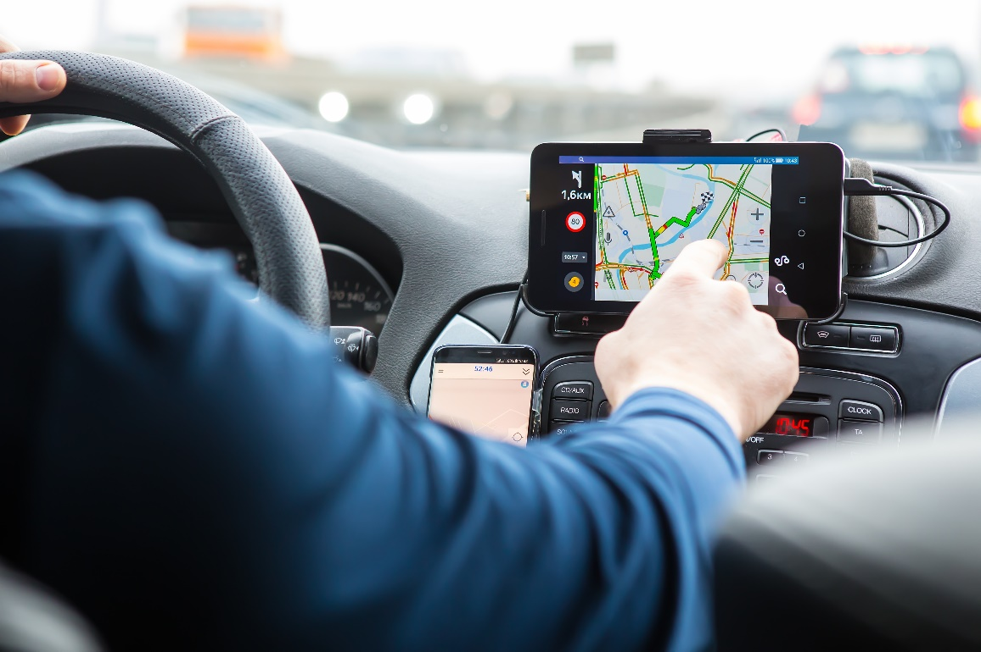

Amazon Polly のユースケース
ニュースサービス制作
語学研修
ナビシステム
アニメーション制作
Notes:
Amazon Polly の一般的なユースケースには、次のようなものがあります。
ニュースサービス制作 - 大手ニュース会社が、Amazon Polly を使って記事から直接ボーカルコンテンツを生成します。
語学研修システム - 語学研修企業が、Amazon Polly を使って新しい言語の学習のためのシステムを作成します。
ナビゲーションシステム - Amazon Polly がマッピングアプリケーションプログラミングインターフェイス (API) に組み込まれ、デベロッパーが地図ベースのアプリケーションに音声を追加します。
アニメーション制作 - アニメーターが Amazon Polly を使ってキャラクターの声を作成します。

Slide 25
テキストから音声ファイルを作成する（P88～P92）
テキストから音声ファイルを作成するプログラム（polly_synth.py）P89
# boto3 をインポート
import boto3
# contextlib をインポート
import contextlib
# os をインポート
import os
# Polly サービスクライアントを作成
polly = boto3.client('polly')
# 音声合成するテキスト
text = 'こんにちは！音声合成を使ったプログラムを一緒に作りましょう。'
# テキストから音声を合成
result = polly.synthesize_speech(
Text=text, OutputFormat='mp3', VoiceId='Mizuki')
# 出力ファイルのパス
path = 'polly_synth.mp3'
# 音声のストリームを開く
with contextlib.closing(result['AudioStream']) as stream:
# 出力ファイルを開く
with open(path, 'wb') as file:
file.write(stream.read())
# 出力ファイルを再生する
if os.name == 'nt':
os.startfile(path)
Polly
synthesize_speechメソッド
機能：テキストから音声を合成する
使い方：synthesize_speech( Text=テキスト,
OutputFormat=出力形式,
VoiceId=音声ID )
戻り値：音声合成結果を含む辞書

Slide 26
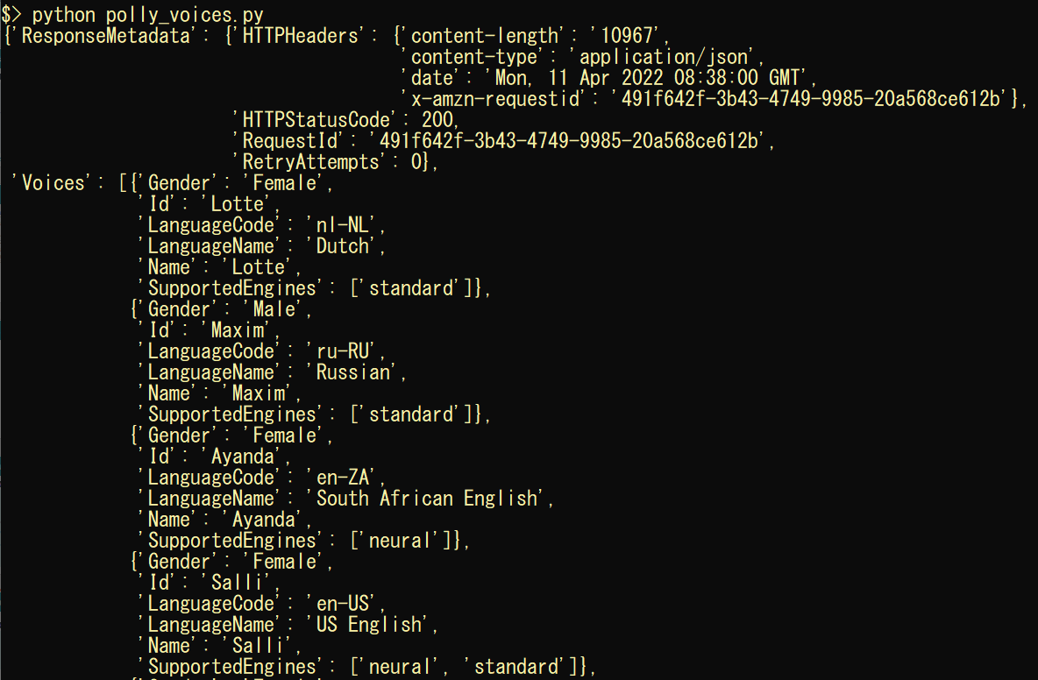
音声IDを指定する（P93～P98）
Amazon Polly の音声
Polly
describe_voicesメソッド
音声IDの一覧を取得するプログラム（polly_voices.py）P97
機能：音声IDの一覧を取得する
使い方：describe_voices( )
戻り値：音声IDの一覧を含む辞書
# boto3 をインポート
import boto3
# pprint をインポート
import pprint
# Polly サービスクライアントを作成
polly = boto3.client('polly')
# 音声IDの一覧を取得
result = polly.describe_voices()
# 取得した結果を整形して表示
pprint.pprint(result)
キー | 型 | 値の内容
Gender | 文字列 | 性別
Id | 文字列 | ID
LanguageCode | 文字列 | 言語コード
LanguageName | 文字列 | 言語名
Name | 文字列 | 名前
SupportedEngines | 文字列のリスト | 対応するエンジン

Slide 27
synthesize_speechメソッドの詳細（P99～P101）
synthesize_speechメソッドの引数（P99）
synthesize_speechメソッドの戻り値（P101）
引数名 | 型 | 必須 | 機能
Text | 文字列 | ○ | 音声を合成するテキスト。プレーンテキストまたはSSMLを記述する
OutputFormat | 文字列 | ○ | 出力形式。MP3('mp3')、Ogg Vorbis('ogg_vorbis')、PCM('pcm')、JSON('jason')のいずれかを指定する。
VoiceId | 文字列 | ○ | 音声ID
Engine | 文字列 | ✕ | 音声合成のエンジン。標準音声('standard')、またはニューラル音声('neural')が選べる。デフォルトは標準音声。
LanguageCode | 文字列 | ✕ | 言語コード。バイリンガル音声において、どの言語を使用するのかを指定する。
LexiconNames | 文字列のリスト | ✕ | 音声合成に使うレキシコン（語彙集）の名前
SampleRate | 文字列 | ✕ | 出力サンプルの周波数。Hz（ヘルツ）単位で指定する。
SpeechMarkTypes | 文字列のリスト | ✕ | 出力するスピーチマークの種類
TextType | 文字列 | ✕ | テキストの形式。デフォルトはプレーンテキスト。SSMLの場合は'ssml'を指定する
キー | 型 | 値の内容
AutoStream | StreamingBody | 合成された音声ストリーム
ContentType | 文字列 | ストリームの形式
RequestCharacters | 整数 | 合成された文字数
synthesize_speechメソッドの戻り値（P101）
OutputFormat | ContentType
'mp3' | 'audio/mpeg'
'ogg_vorbis' | 'audio/ogg'
'pcm' | 'audio/pcm'
'json' | 'audio/json'

Slide 28
標準音声とニューラル音声の違いを比較する （P102～P107）
標準音声を使うプログラム（polly_standard.py）P103
# boto3 をインポート
import boto3
# contextlib をインポート
import contextlib
# os をインポート
import os
# Polly サービスクライアントを作成
polly = boto3.client('polly')
# 音声合成するテキスト
text = 'Hello everyone! Welcome to the Programming World Report.'
# 音声合成する
result = polly.synthesize_speech(
Text=text, # 音声合成するテキスト
OutputFormat='mp3', # 音声のフォーマット
VoiceId='Joanna' # 音声ID
)
# 出力ファイルのパス
path = 'polly_standard.mp3'
# 音声のストリームを開く
with contextlib.closing(result['AudioStream']) as stream:
# 出力ファイルを開く
with open(path, 'wb') as file:
# 音声を読み込んで出力ファイルに書き込む
file.write(stream.read())
# 出力ファイルを再生する
if os.name == 'nt':
os.startfile(path)

Slide 29
ニューラル音声（P104～P105）
ニューラル音声を使うプログラム（polly_neural.py）P104
# boto3 をインポート
import boto3
# contextlib をインポート
import contextlib
# os をインポート
import os
# リージョンを指定して、Polly サービスクライアントを作成
polly = boto3.client('polly', 'us-east-1')
# 音声合成するテキスト
text = 'Hello everyone! Welcome to the Programming World Report.'
# 音声合成する
result = polly.synthesize_speech(
Text=text, # 音声合成するテキスト
OutputFormat='mp3', # 音声のフォーマット
VoiceId='Joanna', # 音声ID
Engine='neural' # ニューラル音声を指定
)
# 出力ファイルのパス
path = 'polly_neural.mp3'
# 音声のストリームを開く
with contextlib.closing(result['AudioStream']) as stream:
# 出力ファイルを開く
with open(path, 'wb') as file:
# 音声を読み込んで出力ファイルに書き込む
file.write(stream.read())
# 出力ファイルを再生する
if os.name == 'nt':
os.startfile(path)

Slide 30
ニュースキャスタースタイル（P105～P107）
ニュースキャスタースタイルを使うプログラム（polly_news.py）P106
# boto3 をインポート
import boto3
# contextlib をインポート
import contextlib
# os をインポート
import os
# リージョンを指定して、Polly サービスクライアントを作成
polly = boto3.client('polly', 'us-east-1')
# 音声合成する SSML 形式のテキスト
text = '''
<speak>
<amazon:domain name="news">
Hello everyone! Welcome to the Programming World Report.
</amazon:domain>
</speak>
'''
# エンジンとテキスト形式を指定してテキストから音声を合成
result = polly.synthesize_speech(
Text=text, # 音声合成するテキスト
OutputFormat='mp3', # 音声のフォーマット
VoiceId='Joanna', # 音声ID
Engine='neural', # エンジン = ニューラル音声
TextType='ssml' # テキストのタイプ
)
# 出力ファイルのパス
path = 'polly_news.mp3'
# 音声のストリームを開く
with contextlib.closing(result['AudioStream']) as stream:
# 出力ファイルを開く
with open(path, 'wb') as file:
# 音声を読み込んで出力ファイルに書き込む
file.write(stream.read())
# 出力ファイルを再生する
if os.name == 'nt':
os.startfile(path)

Slide 31
レキシコンのファイル（P109）
レキシコンのファイル（my_lexicon.pls）P109
<?xml version="1.0" encoding="UTF-8"?>
<lexicon version="1.0"
xmlns="http://www.w3.org/2005/01/pronunciation-lexicon"
xmlns:xsi="http://www.w3.org/2001/XMLSchema-instance"
xsi:schemaLocation="http://www.w3.org/2005/01/pronunciation-lexicon
http://www.w3.org/TR/2007/CR-pronunciation-lexicon-20071212/pls.xsd"
alphabet="ipa" xml:lang="ja">
<lexeme>
<grapheme>P2P</grapheme>
<alias>ピアツーピア</alias>
</lexeme>
<lexeme>
<grapheme>WWW</grapheme>
<alias>ワールドワイドウェブ</alias>
</lexeme>
</lexicon>

Slide 32
レキシコンを登録する（P110～P114）
レキシコンを登録するプログラム（polly_lexicon_put.py）P111
# boto3 をインポート
import boto3
# Polly サービスクライアントを作成
polly = boto3.client('polly')
# レキシコンファイルを開く
with open('my_lexicon.pls', 'r', encoding='utf-8') as file:
# レキシコンを登録
polly.put_lexicon(Name='MyLexicon', Content=file.read())
Polly
put_lexiconメソッド
機能：レキシコンを登録する
使い方：put_lexicon( Name=登録名, Content=レキシコンの内容 )
戻り値：辞書（内容は空）

Slide 33
レキシコンを使って音声を合成する（P114～P115）
レキシコンを使うプログラム（polly_lexicon_enabled.py）P114
# boto3 をインポート
import boto3
# contextlib をインポート
import contextlib
# os をインポート
import os
# Polly サービスクライアントを作成
polly = boto3.client('polly')
# 音声合成するテキスト
text = 'P2Pは複数の端末が対等な立場で通信する方式です。'
# 音声合成する
result = polly.synthesize_speech(
Text=text, # 音声合成するテキスト
OutputFormat='mp3', # 音声のフォーマット
VoiceId='Mizuki', # 音声ID
LexiconNames=['MyLexicon'] # 使用するレキシコン
)
# 出力ファイルのパス
path = 'polly_lexicon_enabled.mp3'
# 音声のストリームを開く
with contextlib.closing(result['AudioStream']) as stream:
# 出力ファイルを開く
with open(path, 'wb') as file:
# 音声を読み込んで出力ファイルに書き込む
file.write(stream.read())
# 出力ファイルを再生する
if os.name == 'nt':
os.startfile(path)

Slide 34
レキシコンを削除する（P115～P116）
レキシコンを削除するプログラム（polly_lexicon_delete.py）P116
# boto3 をインポート
import boto3
# Polly サービスクライアントを作成
polly = boto3.client('polly')
# レキシコンを削除
polly.delete_lexicon(Name='MyLexicon')
Polly
delete_lexiconメソッド
機能：レキシコンを削除する
使い方：delete_lexicon( Name=登録名 )
戻り値：辞書（内容は空）

Slide 35
レキシコンに関する他の機能（P117）
Polly
list_lexiconメソッド
機能：レキシコンの一覧を取得する
使い方：list_lexicon( )
戻り値：レキシコンの一覧を含む辞書
Polly
get_lexiconメソッド
機能：指定したレキシコンデータを取得する
使い方：get_lexicon( Name=登録名 )
戻り値：レキシコンデータの場所を含む辞書

Slide 36
スピーチマークを出力する（P118～P122）
出力されたスピーチマーク（polly_mark.txt）P118
{"time":0,"type":"sentence","start":0,"end":48,"value":"スピーチマークを出力してみます。"}
{"time":6,"type":"word","start":0,"end":12,"value":"スピーチ"}
{"time":6,"type":"viseme","value":"s"}
{"time":80,"type":"viseme","value":"i"}
{"time":160,"type":"viseme","value":"p"}
{"time":223,"type":"viseme","value":"i"}
{"time":391,"type":"viseme","value":"J"}
{"time":502,"type":"viseme","value":"i"}
{"time":560,"type":"word","start":12,"end":21,"value":"マーク"}
{"time":560,"type":"viseme","value":"p"}
{"time":647,"type":"viseme","value":"a"}
{"time":835,"type":"viseme","value":"k"}
{"time":921,"type":"viseme","value":"i"}
{"time":1925,"type":"viseme","value":"@"}
{"time":1997,"type":"word","start":36,"end":39,"value":"み"}
{"time":1997,"type":"viseme","value":"p"}
{"time":2064,"type":"viseme","value":"i"}
{"time":2115,"type":"word","start":39,"end":45,"value":"ます"}
{"time":2115,"type":"viseme","value":"p"}
{"time":2196,"type":"viseme","value":"a"}
{"time":2292,"type":"viseme","value":"s"}
{"time":2463,"type":"viseme","value":"i"}
{"time":2544,"type":"viseme","value":"sil"}
項目 | 内容
time | 音声ストリームの先頭からの経過時間（単位はミリ秒）
type | スピーチマークの種類
start | 文や単語の開始位置（テキストの先頭からのバイト数）
end | 文や単語の終了位置（テキストの先頭からのバイト数）
value | 値。内容はスピーチマークの種類によって異なる

Slide 37
スピーチマークを出力するプログラム（P120）
スピーチマークを出力するプログラム（polly_mark.py）P120
# boto3 をインポート
import boto3
# cotextlib をインポート
import contextlib
# Polly サービスクライアントを作成
polly = boto3.client('polly')
# 音声合成するテキスト
text = 'スピーチマークを出力してみます。'
# テキストからスピーチマークを作成
result = polly.synthesize_speech(
Text=text, OutputFormat='json', VoiceId='Mizuki',
SpeechMarkTypes=['sentence', 'word', 'viseme'])
# 出力ファイルのパス
path = 'polly_mark.txt'
# 音声のストリームを開く
with contextlib.closing(result['AudioStream']) as stream:
# 出力ファイルを開く
with open(path, 'wb') as file:
# 音声（スピーチマーク）を読み込んで出力ファイルに書き込む
file.write(stream.read())

Slide 38
テキストを翻訳して音声合成する（P123～P126）
テキストを翻訳して音声合成するプログラム（polly_translate.py）P124
# boto3 をインポート
import boto3
# contextlib をインポート
import contextlib
# os をインポート
import os
# Translate サービスクライアントを作成
translate = boto3.client('translate')
# Polly サービスクライアントを作成
polly = boto3.client('polly')
# 翻訳するテキスト
text_ja = '一番近い駅までの道を教えてください。'
# 翻訳
result = translate.translate_text(
Text=text_ja, # 翻訳するテキスト
SourceLanguageCode='ja', # 翻訳元言語コード
TargetLanguageCode='en' # 翻訳先言語コード
)
# 翻訳されたテキストを取り出す
text_en = result['TranslatedText']
# 翻訳されたテキストを標準出力
print(text_en)
# テキストから音声を合成
result = polly.synthesize_speech(
Text=text_en, # 音声合成するテキスト
OutputFormat='mp3', # 音声データのフォーマット
VoiceId='Joanna' # 音声ID
)
# 出力ファイルのパス
path = 'polly_translate.mp3'
# 音声のストリームを開く
with contextlib.closing(result['AudioStream']) as stream:
# 出力ファイルを開く
with open(path, 'wb') as file:
file.write(stream.read())
# 出力ファイルを再生する
if os.name == 'nt':
os.startfile(path)

